Slide 1
MEDAN MAGNET
Standar Kompetensi:
Menerapkan konsep kelistrikan dan kemagnetan dalam berbagai penyelesaian masalah dan produk teknologi.
Kompetensi Dasar:
Menerapkan induksi magnetik dan gaya magnetik pada beberapa produk teknologi.
Memformulasikan konsep induksi Faraday dan arus bolak-balik serta penerapannya

Slide 2
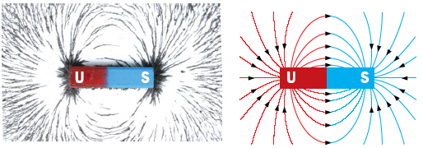
A. Pengertian Medan Magnet
Medan magnet adalah ruangan di sekitar benda-benda yang menimbulkan gaya magnet.
Medan magnet dapat digambarkan dengan garis-garis gaya magnet yang disebut spektrum magnet.
Garis gaya magnet adalah garis khayal yang merupakan lintasan kutub utara magnet-magnet kecil apabila dapat bergerak dengan
bebas.
Gambar 4.1
(a) Partikel-partikel besi yang berada di medan magnet dan (b) garis-garis
gaya magnet pada magnet batang

Slide 3
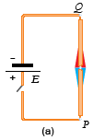
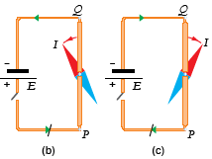
Medan Magnet di Sekitar Arus Listrik
Pengamatan pertama kali dilakukan oleh Hans Christian Oersted (1777 – 1851), seorang ilmuwan kebangsaan Denmark.
Gambar 4.2
Percobaan Oersted (a) kawat tidak dialiri arus listrik, (b) arus listrik mengalir dari S ke U, dan (c) arus listrik mengalir dari U ke S
Dari percobaan jarum menyimpang hanya pada saat kawat penghantar dialiri arus listrik.
Oersted menyimpulkan bahwa arus listrik dapat menimbulkan
medan magnet.

Slide 4
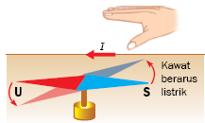
Arah penyimpangan kutub U magnet jarum pada percobaan Oersted dapat
ditentukan dengan kaidah atau aturan tangan kanan Ampere yang dinyatakan
sebagai berikut.
Jika penghantar yang berarus listrik dibentangkan antara magnet jarum dan tangan kanan, sedangkan arus listrik mengalir dari pergelangan ke ujung jari, kutub U magnet jarum menyimpang searah ibu jari.
Besar kecilnya medan magnet digam barkan dengan garis gaya atau disebut fluks magnet Ф (fluks) dengan satuan weber (Wb). Jumlah garis gaya yang menembus tegak lurus bidang seluas 1 m² disebut rapat fluks magnet (B).

Slide 5
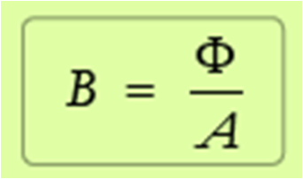


Keterangan:
Ф = jumlah garis gaya (Wb)
A = luas bidang (m²)
B = rapat fluks magnet (Wb/m²) atau (tesla)
Rapat fluks magnet di suatu titik disebut induksi magnet.
Rapat fluks magnet di suatu titik disebut induksi magnet.
Keterangan:
H = kuat medan magnet (A/m)
B = induksi magnet (Wb/m²)
µ = permeabilitas zat (Wb/Am)

Slide 6
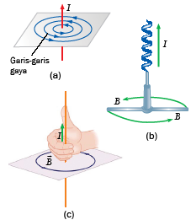
Untuk menggambarkan arah dari garis gaya, digunakan cara sebagai berikut.
a. Aturan penarik gabus (aturan skrup putar kanan)
Apabila arah gerak penarik gabus menggambarkan arah arus listrik, arah putaran penarik gabus menunjukkan arah garis gaya atau arah induksinya. (Gambar 4.4(b)).
b. Kaidah tangan kanan
Arah ibu jari menggambarkan arah arus listrik, sedangkan arah
lipatan keempat jari menunjukkan arah garis gaya magnet atau arah induksinya. (Gambar 4.4(c)).
Gambar 4.4
(a) Garis-garis gaya melingkar di
sekitar arus listrik,
(b) aturan penarik gabus, dan
(c) kaidah tangan kanan

Slide 7

B. Hukum Biot-Savart
Hasil pengamatan Biot dan Savart dapat disimpulkan sebagai berikut.
Induksi magnet di suatu titik (pada Gambar 4.5 titik P) akibat elemen arus I berbanding:
a. lurus dengan kuat arus (I)
b. lurus dengan elemen arus pada kawat penghantar (dl)
c. terbalik dengan kuadrat jarak antara titik P dengan elemen
arus (r²)
d. lurus dengan sinus sudut antara elemen arus dan jarak ( a)
Persamaan di atas dikenal sebagai Hukum Biot-Savart.

Slide 8
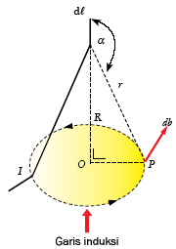

Keterangan:
dB = induksi magnet di titik (Wb/m²)
I = arus listrik (A)
dl = panjang elemen penghantar (m)
r = jarak elemen dl terhadap titik p (m)
k = konstanta magnet (10^{–7} Wb/Am)
µ₀ = konstanta permeabilitas ruang hampa
= 4 π × 10^{–7} Wb/Am
Gambar 4.5
Induksi magnet di titik P yang
disebabkan oleh elemen penghantar
dl berarus listrik l

Slide 9
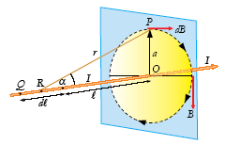


1. Induksi Magnetik pada Kawat Lurus Berarus Listrik
Gambar 4.6
Induksi magnet pada kawat lurus yang dialiri arus listrik
Keterangan:
B = induksi magnet di sekitar kawat lurus
berarus listrik (Wb/m²)
I = kuat arus (A)
α = jarak titik terhadap arus (m)
µ₀ = 4 π × 10^{–7} Wb/Am

Slide 10
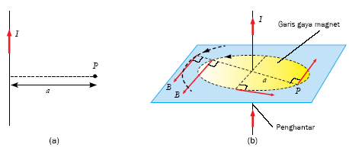
Gambar 4.7
(a) Titik P sejauh a dari kuat arus lurus I dan (b) arah induksi magnet di suatu titik

Slide 11

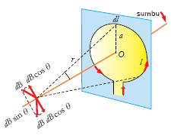

2. Induksi Magnetik di Sekitar Kawat Melingkar
Berarus Listrik
a. Induksi Magnet pada Sumbu Kawat Melingkar Berarus Listrik
Keterangan:
N = banyak lilitan
B = induksi magnet pada sumbu lingkaran (T)
I = kuat arus (A)
a = jari-jari lingkaran (m)
r = jarak titik P terhadap arus listrik (m)
α = sudut antara sumbu dengan jarak (°)
µ₀ = permeabilitas vakum (4 π × 10^{–7} Wb/Am)
Gambar 4.12
Arus listrik melingkar, titik P pada
sumbu lingkaran

Slide 12

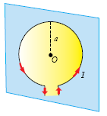

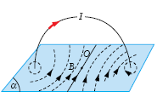
b. Induksi Magnet pada Pusat Kawat Melingkar
Apabila kawat terdiri dari N lilitan,
Gambar 4.13
Arus listrik melingkar, titik O pada
pusat lingkaran
Keterangan:
B = induksi magnet pada pusat lingkaran (T)
I = kuat arus (A)
N = banyak lilitan
a = jari-jari lingkaran (m)
Gambar 4.14
Arah garis-garis medan magnet di
sekitar arus melingkar

Slide 13
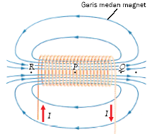


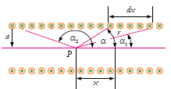
3. Induksi Magnetik dalam Solenoida
Gambar 4.17
Solenoida
Keterangan:
B = induksi magnet di tengah-tengah
solenoida (Wb/m²)
I = kuat arus (A)
n = jumlah lilitan tiap satuan panjang
solenoida (lilitan/m)
Gambar 4.18
Cara menghitung besar induksi
magnet pada solenoida

Slide 14
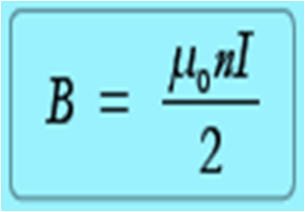
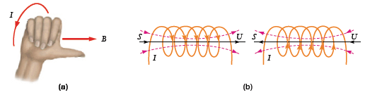
Keterangan:
B = induksi magnet di ujung solenoida (Wb/m²)
n = jumlah lilitan per satuan panjang (lilitan/m)
Gambar 4.19
Aturan tangan kanan, menentukan medan magnet dalam kumparan dan
arah garis-garis induksi dalam solenoida

Slide 15
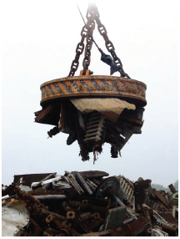
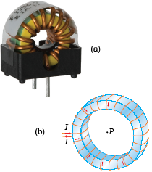

Gambar 4.20
Pemanfaatan elekromagnet
4. Induksi Magnet di Dalam Toroida
Suatu solenoida yang berbentuk ling karan disebut toroida
B = µ₀ n I
Keterangan:
B = induksi magnet di pusat toroida (Wb/m²)
N = jumlah lilitan
D = diameter toroida (m)
Gambar 4.22
Toroida dan
(b) skema sederhana toroida

Slide 16
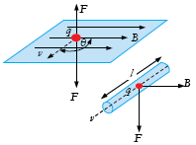
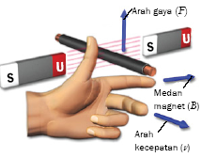
C. Gaya Magnet
1. Gaya Magnet pada Muatan yang Bergerak
F = Bqv sin Ө
Keterangan:
F = gaya magnet atau gaya Lorentz (N)
B = medan magnet (Wb)
q = muatan (C)
Ө = sudut antara v dan B (°)
Gambar 4.25
Partikel bermuatan bergerak
dalam medan magnet
Gambar 4.26
Metode aturan tangan kiri

Slide 17
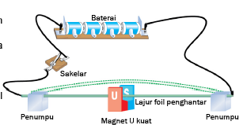
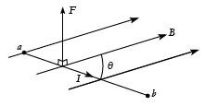
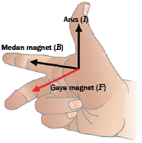
2. Gaya Magnet pada Penghantar Berarus Listrik
Gambar 4.28
Kawat berarus listrik I melewati medan magnet B, terkena gaya magnet F
Gambar 4.27
Mengamati gaya Lorentz
F = Bil sin Ө
Keterangan:
F = gaya magnet pada kawat (N)
l = panjang kawat (m)
i = arus dalam kawat (A)
B = medan magnet (Wb/m²)
Ө = sudut yang terbentuk dari perpo tongan garis gaya (B) dengan kawat
Gambar 4.29
Metode aturan tangan kanan

Slide 18
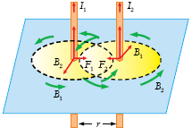



3. Gaya Magnet pada Kawat Sejajar Berarus Listrik
Gambar 4.32
Dua kawat yang panjangnya sama
diletakkan sejajar pada jarak r dan
dialiri arus
Keterangan:
F = gaya magnet pada masingmasing kawat (N)
I₁, I₂ = kuat arus (A)
a = jarak kedua kawat (m)
l = panjang kawat (m)
Jika I₁ = I₂ = I
Keterangan:
F/l = gaya tiap satuan panjang
kawat (N/m)
atau

Slide 19
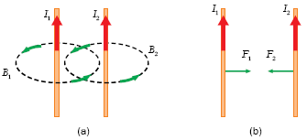
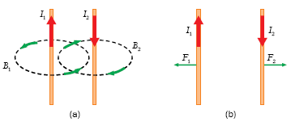
a. Arah Arus Kedua Kawat Searah
Gambar 4.33
(a) Arah medan magnet dan (b) arah
gaya Lorentz
b. Arah Arus Kedua Kawat Berlawanan
Gambar 4.34
(a) Arah medan magnet dan (b) arah
gaya Lorentz

Slide 20
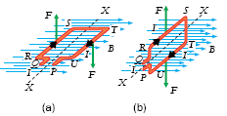
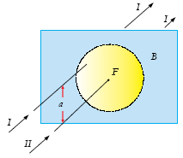
4. Gaya Magnet pada Penghantar Berbentuk Kumparan
Gambar 4.35
Kumparan persegi panjang di dalam
medan magnet homogen (a) RS dan
TU mengalami gaya vertikal sama
besar tetapi berlawanan arah dan (b)
RSTU tegak lurus terhadap medan
magnet
5. Ukuran Kuat Arus Berdasarkan Gaya Lorentz
Gambar 4.36
Dua arus searah berjarak a
menimbulkan gaya tarik F
1 ampere adalah besarnya kuat arus listrik yang mengalir pada dua kawat sejajar yang berjarak 1 meter, se hing ga menimbulkan gaya magnet tiap satuan panjang kawat sebesar 2 × 10^{–7} N/m.

Slide 21
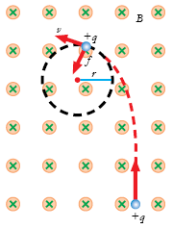

6. Gerak Muatan Titik dalam Medan Magnetik
Keterangan:
r = jari-jari lingkaran (m)
B = medan magnet (T)
m = massa partikel (kg)
q = muatan partikel (C)
v = kecepatan pertikel (m/s)
Gambar 4.39
Partikel bermuatan bergerak dalam
medan magnet, sehingga partikel
bergerak melingkar di dalam medan
magnet

Slide 22
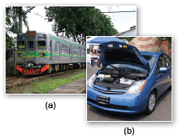
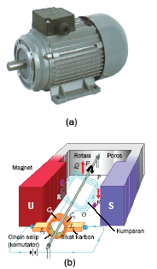
D. Penerapan Konsep Gaya Magnet
1. Motor Listrik
Motor listrik mengubah energi listrik menjadi energi kinetik.
Gambar 4.41
Penerapan motor listrik pada (a)
kereta rel listrik dan (b) mobil listrik
hibrida
Gambar 4.40
(a) Motor listrik dan (b) skema listrik
sederhana

Slide 23
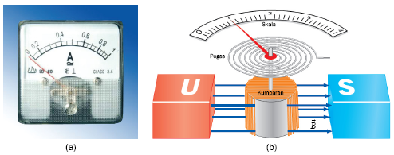
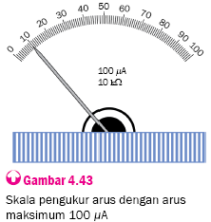

2. Alat Ukur Arus Listrik
Gambar 4.42
Galvanometer dan
rangkaian dasar galvanometer

Slide 24
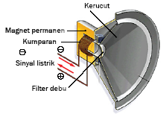
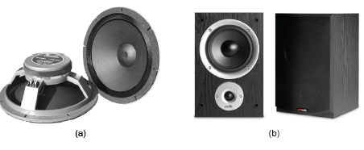
4. Pengeras Suara
Alat pengeras suara menggunakan medan magnet untuk mengubah sinyal listrik kembali menjadi sinyal suara
Gambar 4.47
Komponen pada pengeras suara
Gambar 4.48
Contoh jenis-jenis loudspeaker (a)
loudspeaker frekuensi rendah dan
(b) loudspeaker hi - fi

